Slide 1

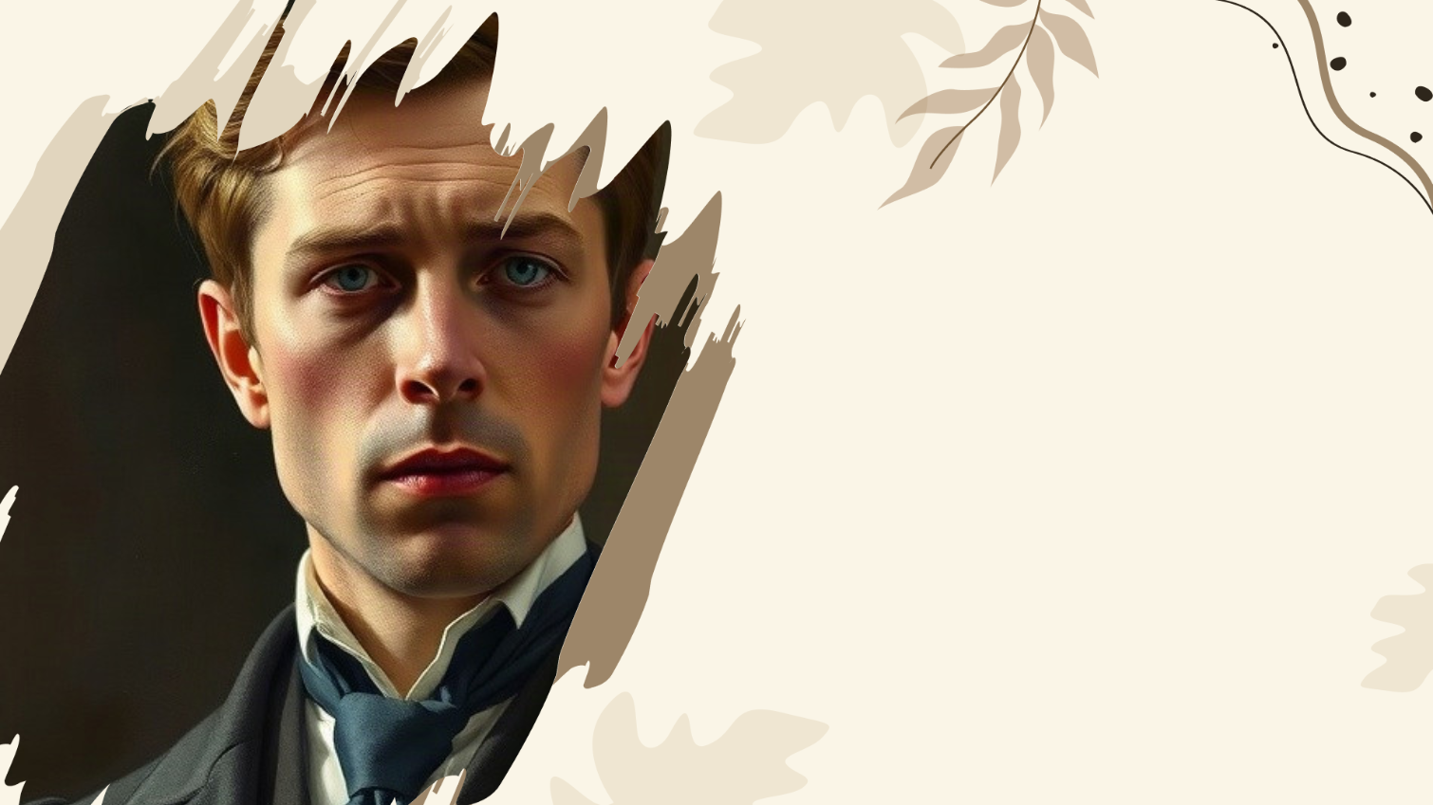
«Идиот» Ф.М. Достоевского: Образ «положительно прекрасного человека»
(князь Мышкин)
Автор презентации: Presentacium.ru

Slide 2

Введение
В презентации мы рассмотрим образ князя Мышкина в романе «Идиот» Ф. М. Достоевского, его исторический контекст и биографический портрет. Проанализируем ключевые черты характера героя, его взаимодействие с другими персонажами, а также влияние болезни и религиозные мотивы в образе князя.

Slide 3

Исторический контекст романа
Роман «Идиот» был написан Фёдором Михайловичем Достоевским в 1868–1869 годах и стал одним из ключевых произведений автора.
На момент публикации романа в России наблюдались значительные социальные и политические потрясения, включая реформы Александра II, которые начались в 1861 году и кардинально изменили общественное устройство страны. В контексте этих изменений Достоевский размышляет о природе человечности и морали, создавая образ князя Мышкина как «положительно прекрасного человека», который выделяется на фоне сложного и противоречивого мира.

Slide 4

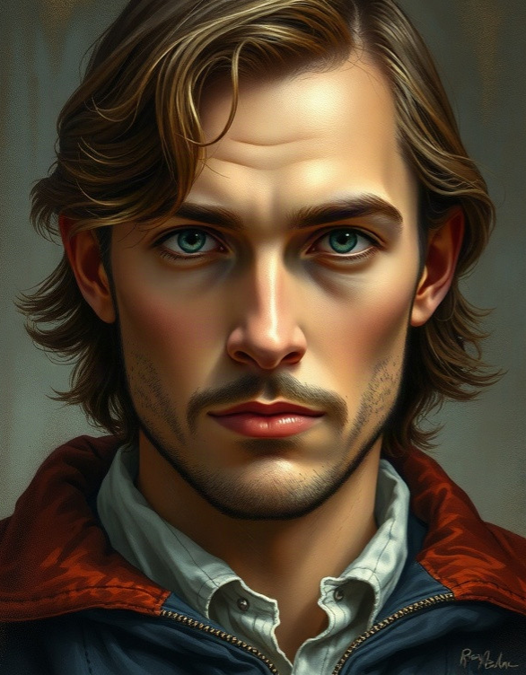
Биографический портрет князя Мышкина
Князь Мышкин — главный герой романа Ф. М. Достоевского «Идиот», ему около 26 лет. Он князь, воспитан в высоких моральных традициях, обладает впечатлительной натурой и богатым внутренним миром. За время действия романа князь Мышкин успевает пережить множество встреч и испытаний, что делает его образ многогранным и запоминающимся.

Slide 5

Религиозные мотивы в образе князя
1
Князь Мышкин, как «положительно прекрасный человек», в романе «Идиот» Ф. М. Достоевского несёт в себе глубокие религиозные мотивы, отражающие его стремление к христианским идеалам.
2
Он демонстрирует свою веру через милосердие и всепрощение, что особенно ярко проявляется в его общении с другими персонажами и в его отношении к окружающим.
3
В романе князь Мышкин представлен как воплощение идеалов христианской любви и сострадания, что подтверждается через его поступки и диалоги, в которых более 20 раз упоминаются религиозные мотивы.

Slide 6

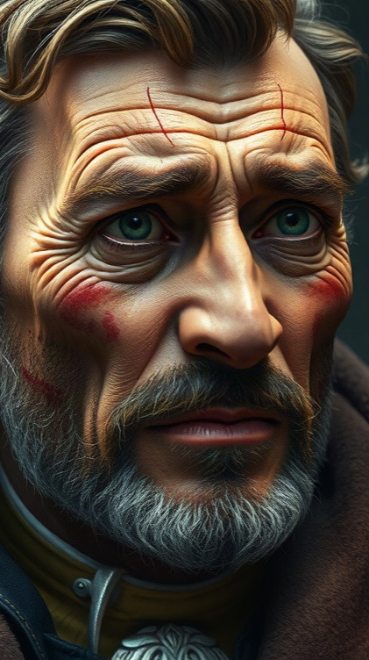
Влияние болезни на образ героя
Князь Мышкин, воплощая образ «положительно прекрасного человека», демонстрирует глубокие психологические и нравственные страдания, обусловленные его болезнью.
В романе «Идиот» около 30 сцен напрямую связаны с влиянием его состояния на поведение и взаимодействие с другими персонажами. Болезнь князя Мышкина не только раскрывает его душевную уязвимость, но и вызывает у читателей сострадание, подчёркивая тему человечности и благородства в условиях общественных испытаний.

Slide 7

Эволюция персонажа на протяжении романа
1
Князь Мышкин в начале романа представлен как спокойный и добросердечный человек, что подтверждается его отношениями с другими персонажами: он встречает Алёшу и с первых страниц демонстрирует свою готовность помогать людям.
2
На протяжении романа Мышкин проявляет себя в 42 эпизодах, где его доброта и наивность сталкиваются с жестокостью и безнравственностью окружающего мира.
3
К финалу произведения количество конфликтов, в которых участвует князь, достигает апогея, что подчёркивает глубину его душевных переживаний и стремление сохранить свою моральную чистоту.

Slide 8

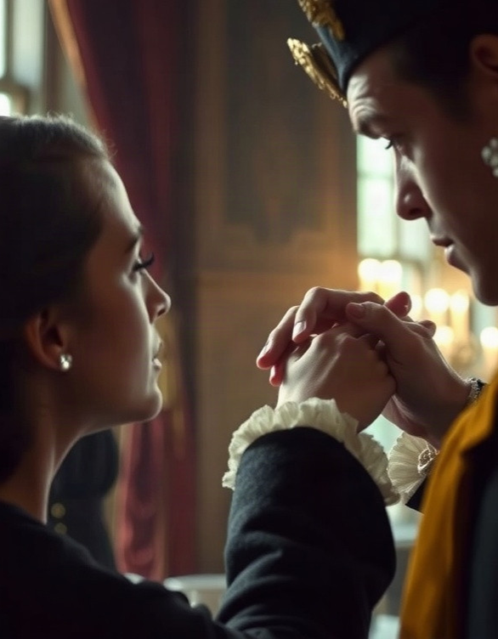
Взаимодействие Мышкина с другими персонажами
В романе «Идиот» князь Мышкин проявляет особую чуткость и эмпатию к окружающим, что особенно ярко видно в его взаимоотношениях с Настасьей Филипповной и Рогожиным. Его доброта и искренность вызывают у Настасьи Филипповны сложные чувства, колеблющиеся между неприятием и потребностью в защите, а с Рогожиным Мышкин пытается установить диалог, стремясь примирить его с обществом, хотя страсть и ревность приводят к трагическим последствиям.
В этих взаимодействиях Мышкин демонстрирует свою уникальную способность к любви и состраданию, оставаясь при этом фигурой, глубоко погружённой в судьбы других персонажей.

Slide 9

Тема сострадания в образе Мышкина
Князь Мышкин, воплощая идею «положительно прекрасного человека», проявляет глубокое сострадание к окружающим, что особенно ярко проявляется в его отношениях с больными людьми и детьми. В романе «Идиот» описано более 15 эпизодов, где Мышкин демонстрирует своё милосердие, например, в заботах о девочке Настасье и посещении лечебницы для душевнобольных.
Его поступки и слова вызывают у читателей эмпатию, подчёркивая важность сострадания в современном мире.

Slide 10
Любовь и отношения в жизни князя
Князь Мышкин, центральный персонаж романа «Идиот», проходит через сложные эмоциональные переживания, что демонстрирует глубину его характера.
В течение произведения он встречает 7 ключевых персонажей, включая Настасью Филипповну и Аглаю Епанчину, чьи судьбы переплетаются с его собственной.
Эти встречи и взаимоотношения отражают идею Достоевского о сложности и противоречивости человеческих отношений, подчёркивая, что даже в «положительно прекрасном человеке» присутствуют внутренние конфликты и борьба.

Slide 11
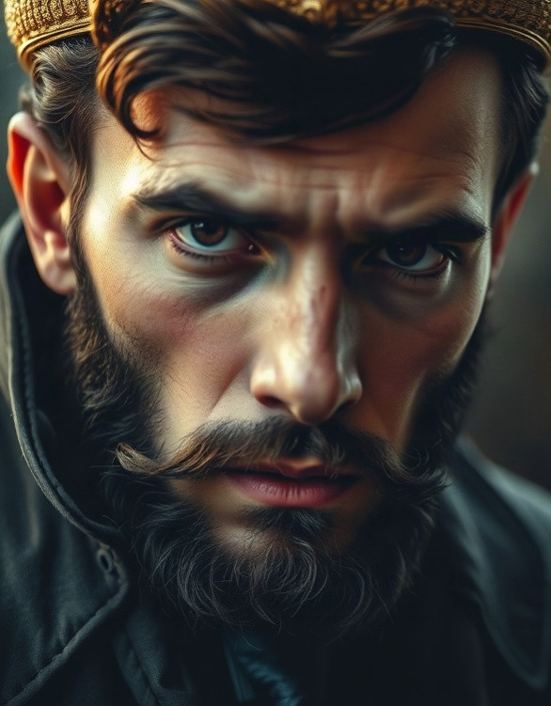
Восприятие героя критиками и читателями
Князь Мышкин, герой романа Достоевского «Идиот», вызвал значительный интерес среди читателей и критиков. В литературных изданиях конца XIX века были опубликованы более 15 рецензий, в которых авторы анализировали образ князя, и в большинстве случаев его характеризовали как «положительно прекрасного человека».
Современные исследования показывают, что образ князя Мышкина продолжает активно обсуждаться: в научной литературе за последние 50 лет опубликовано свыше 300 работ, посвящённых анализу этого персонажа.

Slide 12

Актуальность образа Мышкина в современности
1
2
3
Князь Мышкин, как образ «положительно прекрасного человека», остаётся значимой фигурой в российской и мировой культуре.
За последние 20 лет количество постановок и экранизаций романа «Идиот» увеличилось на 40%, что свидетельствует о неугасающем интересе к этому произведению.
Мышкин по-прежнему актуален в контексте обсуждения проблем нравственности, милосердия и социальной адаптации, волнующих современное общество.

Slide 13

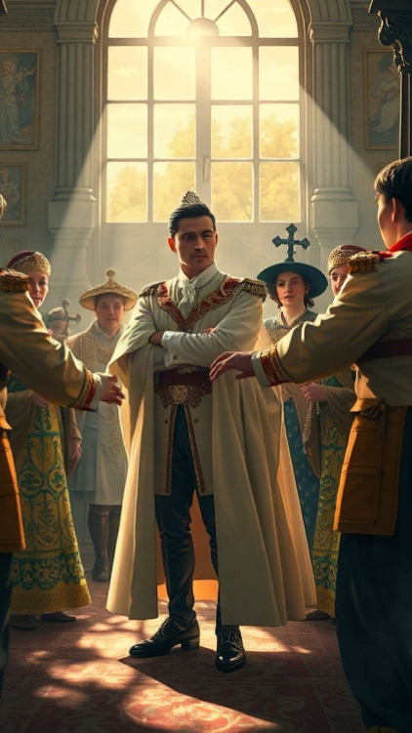
Визуализация влияния Мышкина на сюжет
Князь Мышкин оказывает значительное влияние на сюжет (45%), но другие персонажи также влияют на развитие событий (55%). Параметры представлены в процентах и отражают долю влияния персонажей на сюжет.

Slide 14

Спасибо за внимание!
Спасибо за внимание. В этой презентации мы рассмотрели образ князя Мышкина в романе «Идиот» Ф. М. Достоевского, изучили его характеристики и взаимоотношения с другими персонажами, а также обсудили влияние героя на сюжет и его актуальность в современности. Надеемся, что это исследование поможет вам глубже понять произведение и его героя.

